Slide 1
PHÒNG GD&ĐT HUYỆN….
TRƯỜNG THCS….
Môn: Toán/ Lớp 8 (KNTTVCS)

Slide 2

HOẠT ĐỘNG
MỞ ĐẦU/ KHỞI ĐỘNG

Slide 3
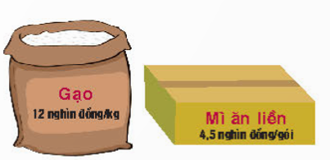
Bài toán: Một nhóm thiện nguyện chuẩn bị y phần quà giúp đỡ những gia đình có hoàn cảnh khó khăn. Mỗi phần quà gồm kg gạo và gói mì ăn liền. Viết biểu thức biểu thị giá trị bằng tiền (nghìn đồng) của toàn bộ số quà đó, biết nghìn đồng/ kg gạo; nghìn đồng/ gói mì ăn liền.
Hai bạn Tròn và Vuông lập luận như sau:
Vuông: Tổng số gạo trong phần quà trị giá (nghìn đồng); tổng số gói mì ăn liền trong phần quà trị giá (nghìn đồng).
Vậy biểu thức cần tìm là .
Tròn: Mỗi phần quà trị giá (nghìn đồng). Do đó, phần quà trị giá (nghìn đồng). Vậy biểu thức cần tìm là
Theo em, bạn nào giải đúng?

Slide 4

CHƯƠNG I: ĐA THỨC
BÀI 1: ĐƠN THỨC (Tiết 1)

Slide 5

HOẠT ĐỘNG
HÌNH THÀNH KIẾN THỨC

Slide 6
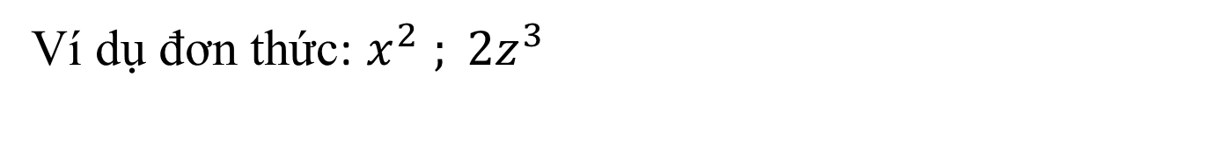
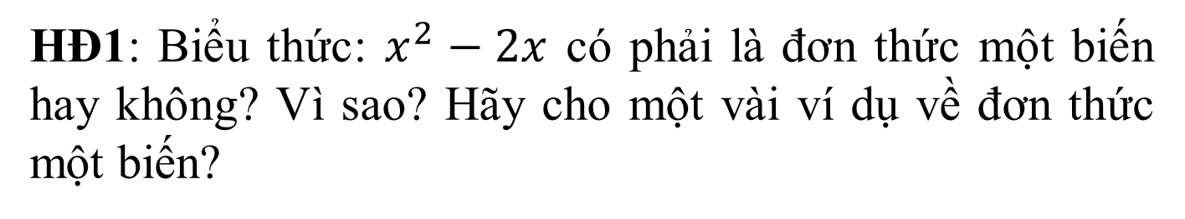
BÀI 1: ĐƠN THỨC (Tiết 1)
1. Đơn thức và đơn thức thu gọn
HĐ1: Biểu thức: $x^{2}−2x$ có phải là đơn thức một biến hay không? Vì sao? Hãy cho một vài ví dụ về đơn thức một biến?
Giải
Biểu thức trên không là đơn thức một biến, vì có phép trừ giữa các đơn thức.
Ví dụ đơn thức: $x^{2}$ $; {2z}^{3}$

Slide 7
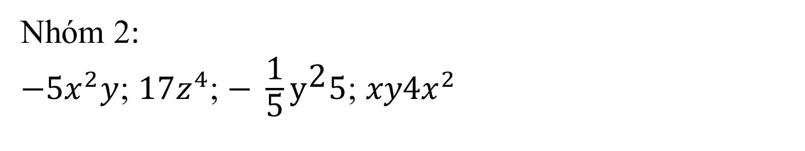

BÀI 1: ĐƠN THỨC (Tiết 1)
1. Đơn thức và đơn thức thu gọn
HĐ2: Sắp xếp các biểu thức đại số sau thành 2 nhóm:
$${{−5x}^{2}y; x}^{3}− \frac{1}{2}x; 17z^{4}; −\frac{1}{5}y^{2}5;$$
$$−2x+7y; {xy4x}^{2}; x+2y−z$$
Giải
Nhóm 1: $x^{3}−\frac{1}{2}x;−2x+7y\text{; }x+2y−z$
Nhóm 2:
${−5x}^{2}y$; $17z^{4}$; $− \frac{\text{1}}{\text{5}}{\text{y}}^{\text{2}}\text{5}$; ${xy4x}^{2}$
Đơn thức

Slide 8
BÀI 1: ĐƠN THỨC (Tiết 1)
1. Đơn thức và đơn thức thu gọn
1.1. Khái niệm đơn thức
Đơn thức là biểu thức đại số chỉ gồm một số, một biến, hoặc có dạng tích các số và biến.

Slide 9
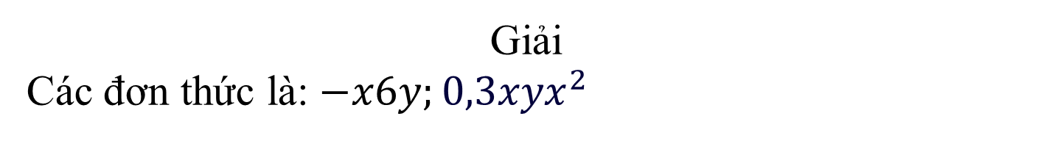
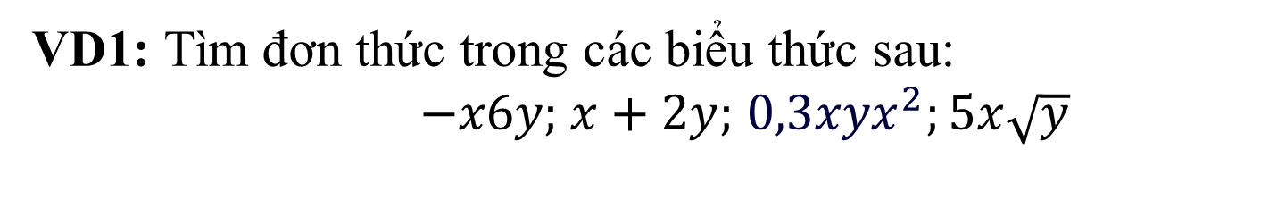
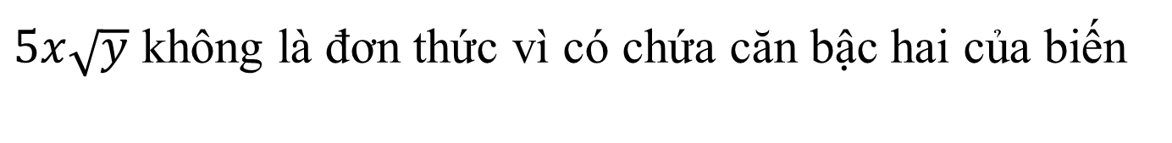
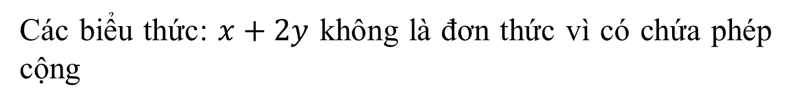
BÀI 1: ĐƠN THỨC (Tiết 1)
1. Đơn thức và đơn thức thu gọn
1.1. Khái niệm đơn thức
VD1: Tìm đơn thức trong các biểu thức sau:
$−x6y;$ $x+2y;$ ${0,3xyx}^{2};5x\sqrt{y}$
Giải
Các đơn thức là: $−x6y;{0,3xyx}^{2}$
Các biểu thức: $x+2y$ không là đơn thức vì có chứa phép cộng
$5x\sqrt{y}$ không là đơn thức vì có chứa căn bậc hai của biến

Slide 10
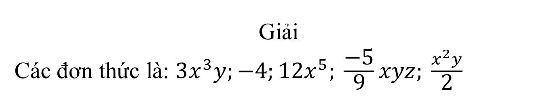
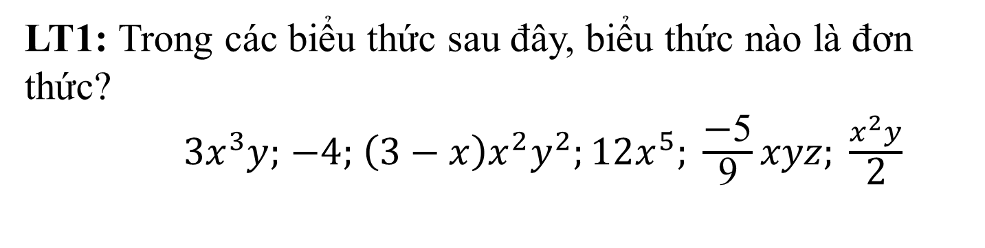
BÀI 1: ĐƠN THỨC (Tiết 1)
1. Đơn thức và đơn thức thu gọn
1.1. Khái niệm đơn thức
LT1: Trong các biểu thức sau đây, biểu thức nào là đơn thức?
$3x^{3}y;$ $−4;$ $\left(3−x\right)x^{2}y^{2};12x^{5}; \frac{\text{−}\text{5}}{\text{9}}xyz; \frac{x^{2}y}{\text{2}}$
Giải
Các đơn thức là: $3x^{3}y;−4;12x^{5}; \frac{\text{−5}}{\text{9}}xyz; \frac{x^{2}y}{\text{2}}$

Slide 11
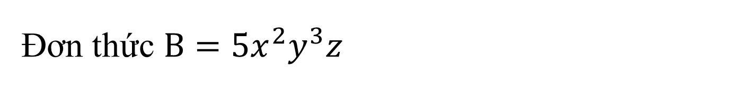
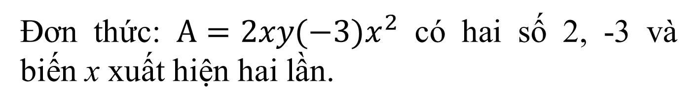
BÀI 1: ĐƠN THỨC (Tiết 1)
1. ĐƠN THỨC VÀ ĐƠN THỨC THU GỌN
1.2. Đơn thức thu gọn, bậc của đơn thức
Đơn thức: $A=2xy(−3)x^{2}$ có hai số 2, -3 và biến x xuất hiện hai lần.
Đơn thức $B=5x^{2}y^{3}z$
Đơn thức thu gọn

Slide 12
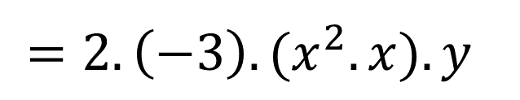
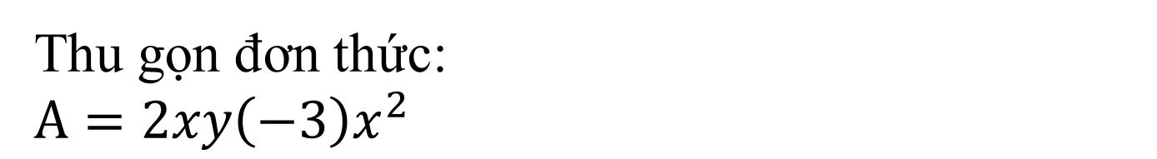

BÀI 1: ĐƠN THỨC (Tiết 1)
1. ĐƠN THỨC VÀ ĐƠN THỨC THU GỌN
1.2. Đơn thức thu gọn, bậc của đơn thức
Thu gọn đơn thức:
$$A=2xy\left(−3\right)x^{2}$$
$$={−6x}^{3}y$$
$=2.{\left(−3\right).(x}^{2}.x).y$
Bậc: 3 + 1 = 4
Hệ số
Biến

Slide 13
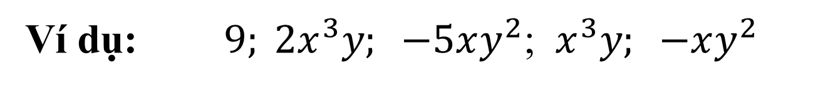
BÀI 1: ĐƠN THỨC (Tiết 1)
1. ĐƠN THỨC VÀ ĐƠN THỨC THU GỌN
1.2. Đơn thức thu gọn, bậc của đơn thức
Đơn thức thu gọn là đơn thức chỉ gồm một số, hoặc có dạng tích của một số với những biến, mỗi biến chỉ xuất hiện một lần và đã được nâng lên lũy thừa với số mũ nguyên dương.
Ví dụ: $9; 2x^{3}y; −5xy^{2}$; $x^{3}y; −xy^{2}$

Slide 14
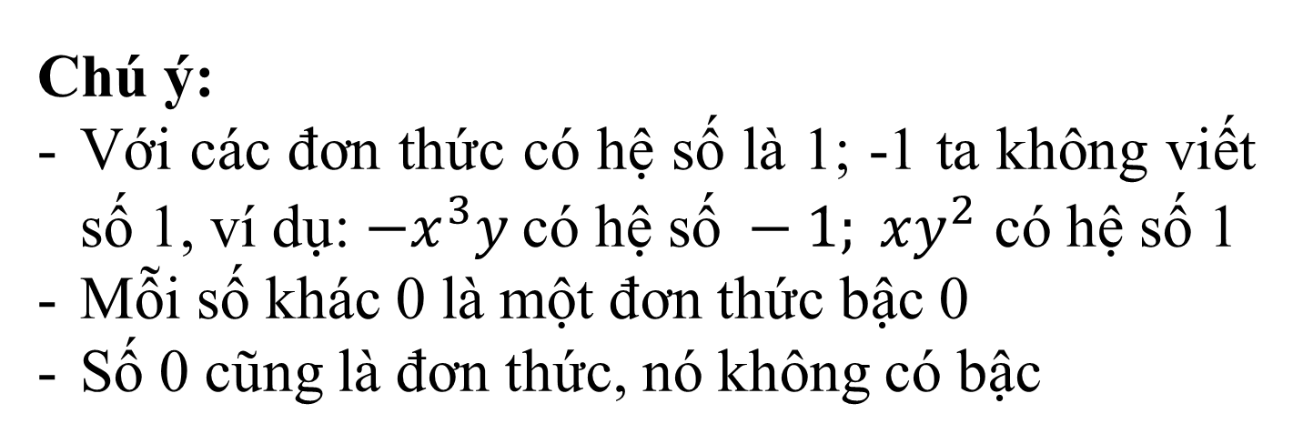
BÀI 1: ĐƠN THỨC (Tiết 1)
1. Đơn thức và đơn thức thu gọn
1.2. Đơn thức thu gọn, bậc của đơn thức
Chú ý:
Với các đơn thức có hệ số là 1; -1 ta không viết số 1, ví dụ: $−x^{3}y \text{c}\text{ó }\text{h}\text{ệ }\text{s}\text{ố} −1; xy^{2}$ có hệ số 1
Mỗi số khác 0 là một đơn thức bậc 0
Số 0 cũng là đơn thức, nó không có bậc

Slide 15
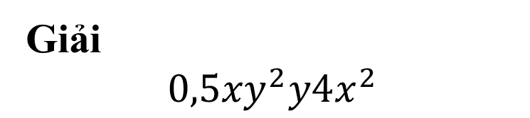
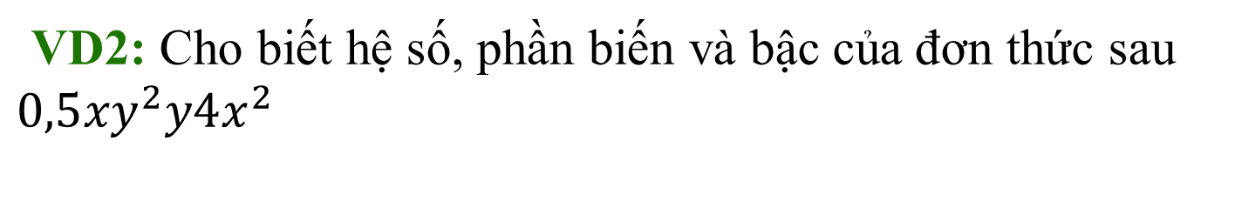
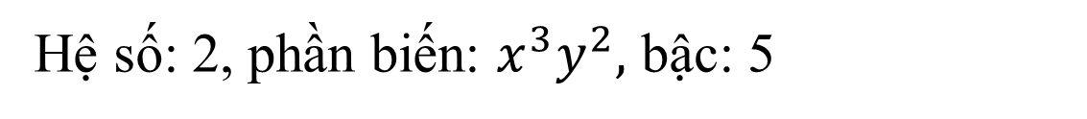

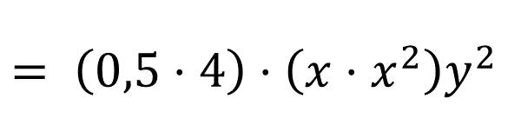
BÀI 1: ĐƠN THỨC (Tiết 1)
1. Đơn thức và đơn thức thu gọn
1.2. Đơn thức thu gọn, bậc của đơn thức
VD2: Cho biết hệ số, phần biến và bậc của đơn thức sau $0,5{xy}^{2}y4x^{2}$
Giải
$$0,5{xy}^{2}y4x^{2}$$
$$= \left(0,5⋅4\right)⋅\left(x⋅x^{2}\right)y^{2}$$
$$=2x^{3}y^{2}$$
Hệ số: 2, phần biến: $x^{3}y^{2},$ bậc: 5

Slide 16
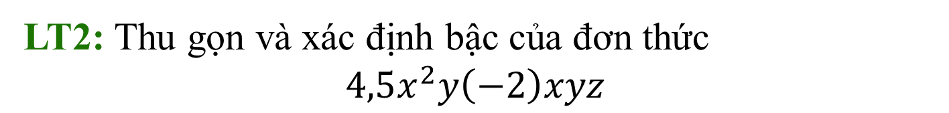
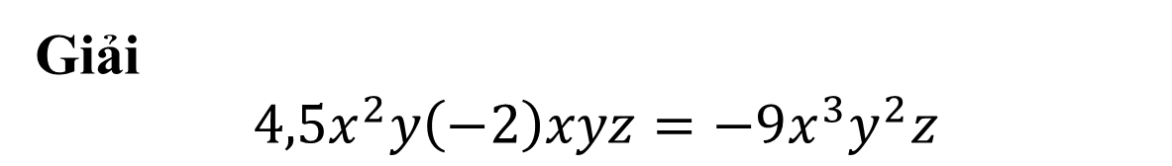
BÀI 1: ĐƠN THỨC (Tiết 1)
1. Đơn thức và đơn thức thu gọn
1.2. Đơn thức thu gọn, bậc của đơn thức
LT2: Thu gọn và xác định bậc của đơn thức
$$4,5x^{2}y\left(−2\right)xyz$$
Giải
$$4,5x^{2}y\left(−2\right)xyz=−9x^{3}y^{2}z$$
Bậc: 6

Slide 17

HOẠT ĐỘNG
LUYỆN TẬP

Slide 18
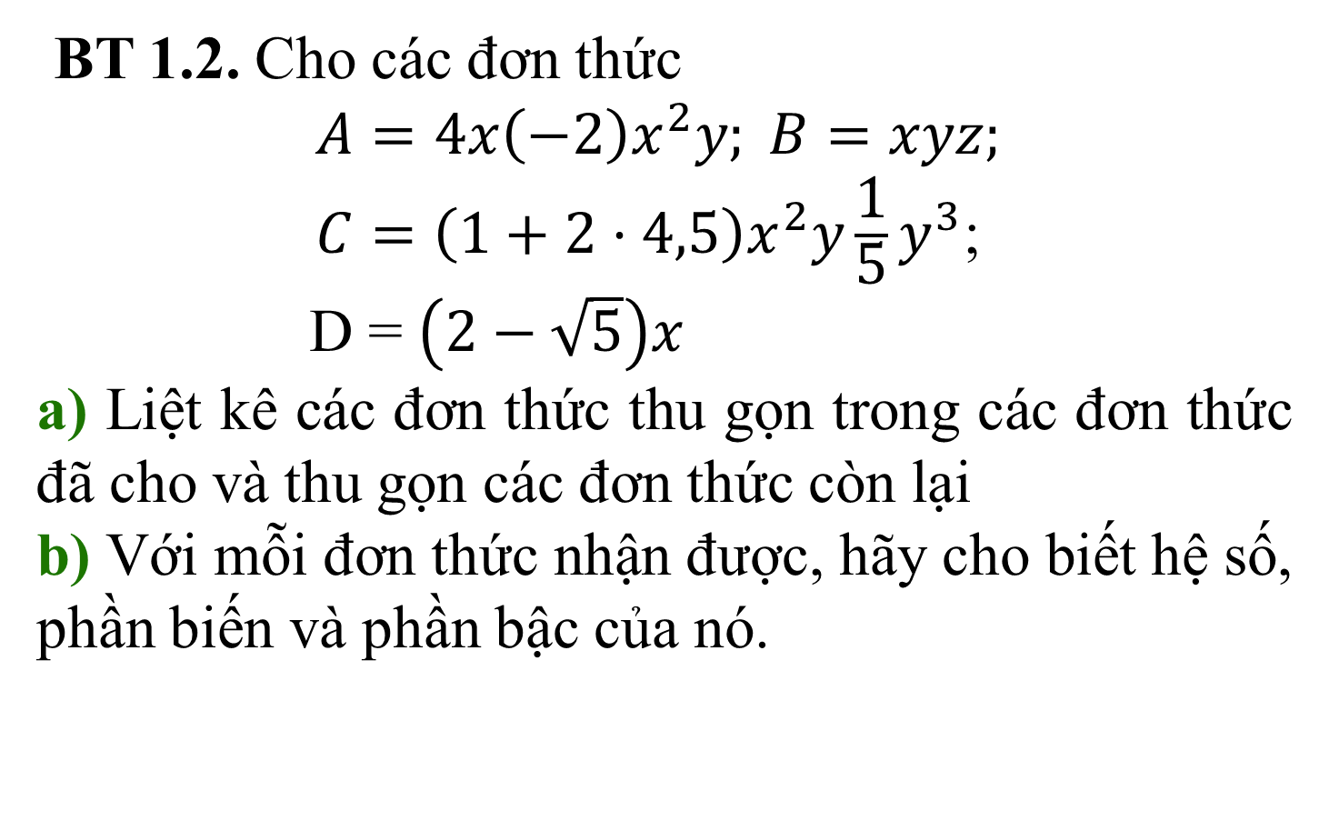
BÀI 1: ĐƠN THỨC (Tiết 1)
BT 1.2. Cho các đơn thức
$$A=4x\left(−2\right)x^{2}y; B=xyz;$$
$C=\left(1+2⋅4,5\right)x^{2}y\frac{\text{1}}{\text{5}}y^{3}$;
D = $\left(2−\sqrt{5}\right)x$
a) Liệt kê các đơn thức thu gọn trong các đơn thức đã cho và thu gọn các đơn thức còn lại
b) Với mỗi đơn thức nhận được, hãy cho biết hệ số, phần biến và phần bậc của nó.

Slide 19
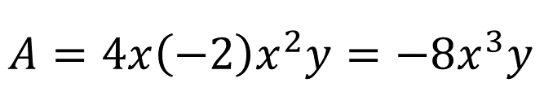
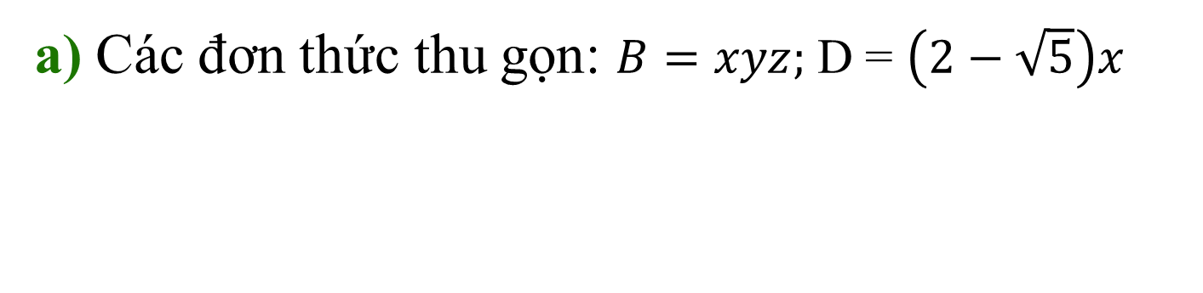
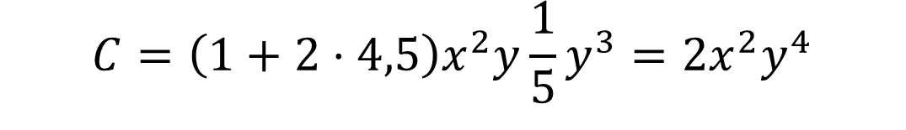
BÀI 1: ĐƠN THỨC (Tiết 1)
a) Các đơn thức thu gọn: $B=xyz;$D = $\left(2−\sqrt{5}\right)x$
$$A=4x\left(−2\right)x^{2}y=−8x^{3}y$$
$$C=\left(1+2⋅4,5\right)x^{2}y\frac{1}{5}y^{3}=2{x^{2}y}^{4}$$

Slide 20
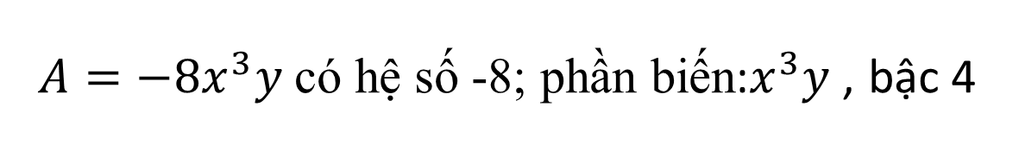
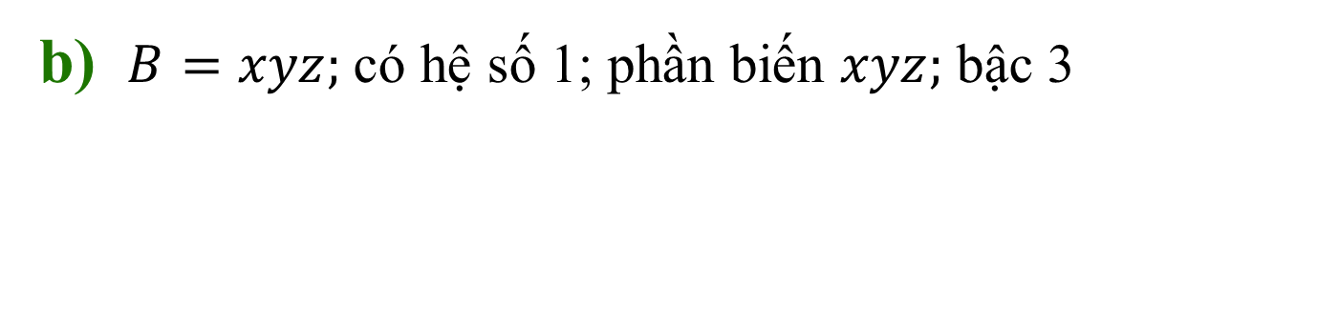
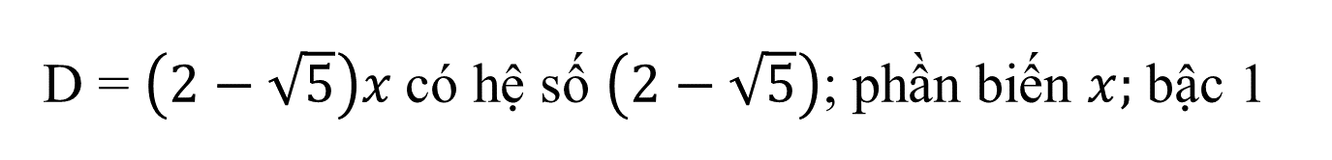
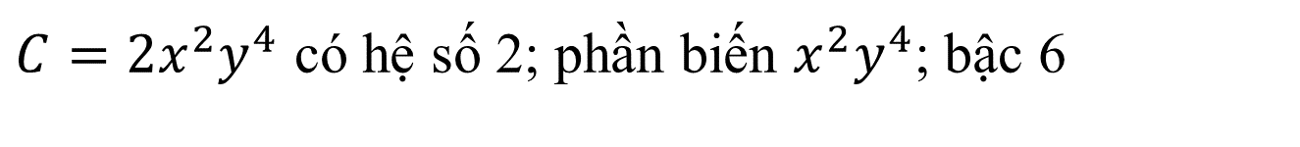
BÀI 1: ĐƠN THỨC (Tiết 1)
b) $B=xyz;$có hệ số 1; phần biến $xyz;$ bậc 3
$A=−8x^{3}y$có hệ số -8; phần biến:$x^{3}y$, bậc 4
$C=2{x^{2}y}^{4}$ có hệ số 2; phần biến ${x^{2}y}^{4}$; bậc 6
D = $\left(2−\sqrt{5}\right)x$có hệ số $\left(2−\sqrt{5}\right)$; phần biến $x;$bậc 1

Slide 21

HOẠT ĐỘNG
VẬN DỤNG
Notes:
Gợi ý: Đưa ra bài toán thực tế có kèm hướng dẫn ban đầu đối với bài toán để học sinh về nhà tư duy tiếp hoặc giải quyết tại lớp nếu có thời gian.

Slide 22

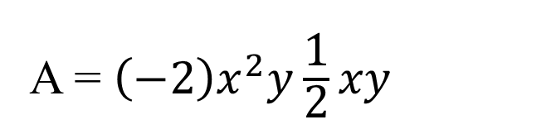
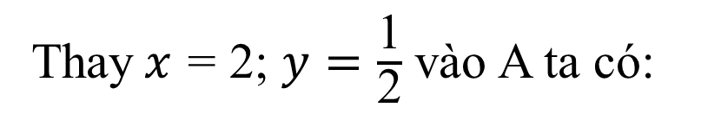
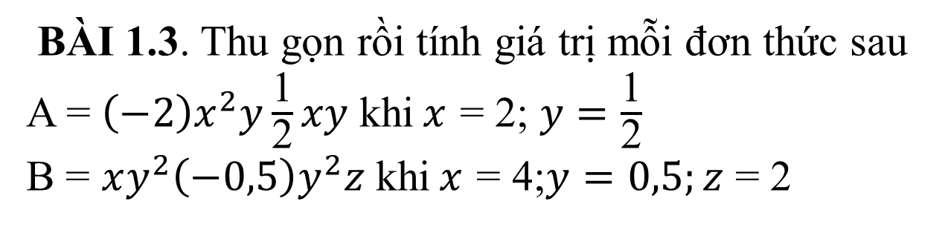
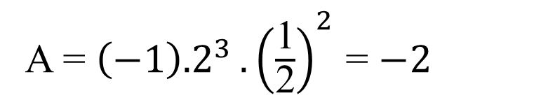
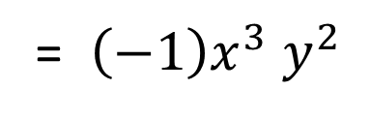
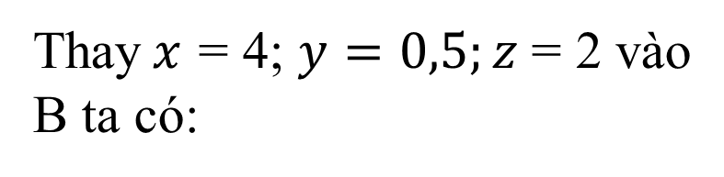
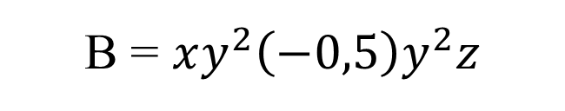
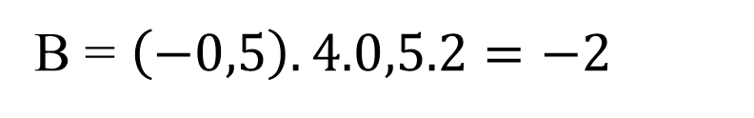
BÀI 1: ĐƠN THỨC (Tiết 1)
BÀI 1.3. Thu gọn rồi tính giá trị mỗi đơn thức sau
A = $\left(−2\right)x^{2}y\frac{\text{1}}{\text{2}}xy$ khi$x$ = 2; $y=\frac{\text{1}}{\text{2}}$
B = $xy^{2}\left(−0,5\right)y^{2}z$ khi$x$ = 4;$y=0,5;z$ = 2
A = $\left(−2\right)x^{2}y\frac{\text{1}}{\text{2}}xy$
Giải
B = $xy^{2}\left(−0,5\right)y^{2}z$
= $\left(−1\right)x^{3}$ $y^{2}$
$$=\left(−0,5\right)xy^{4}z$$
Thay$x$ = 2; $y=\frac{\text{1}}{\text{2}}$ vào A ta có:
Thay$x$ = 4; $y=0,5;z$ = 2 vào B ta có:
A = $\left(−1\right){.2}^{3}.{\left(\frac{\text{1}}{\text{2}}\right)}^{2}$ = $−2$
B = $\left(−0,5\right).4.0,5.2=−2$

Slide 23
Trò chơi
Vòng quay may mắn
Luật chơi: em hãy chọn 1 câu hỏi và trả lời. Nếu trả lời đúng, em quay vòng quay may mắn để nhận phần thưởng. Nếu trả lời sai thì mất lượt và sẽ đến lượt bạn khác trả lời thay.
Notes:
Gợi ý: Đưa ra bài toán thực tế có kèm hướng dẫn ban đầu đối với bài toán để học sinh về nhà tư duy tiếp hoặc giải quyết tại lớp nếu có thời gian.

Slide 24

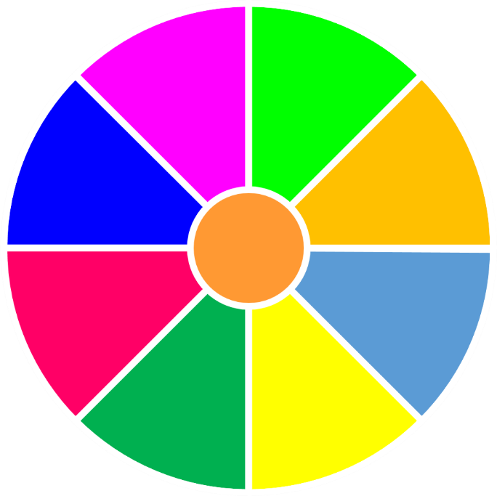



VÒNG QUAY
MAY MẮN
Mất lượt
Điểm
10
1
2
3
Bút bi
Bút chì
Thước
Thước
Tẩy
Bút bi
QUAY

Slide 25







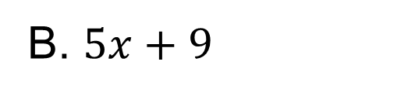
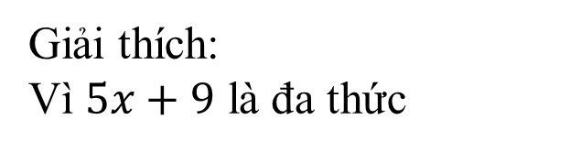
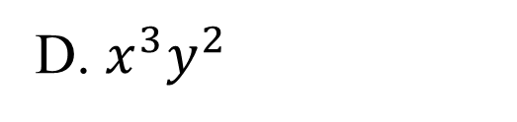
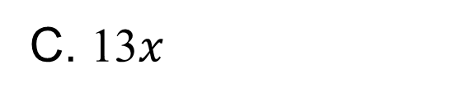
CÂU 1
Trong các biểu thức sau, biểu thức nào không phải đơn thức :
A. -9
B. $5x+9$
C. 13$x$
D. $x^{3}y^{2}$
Giải thích:
Vì $5x+9$ là đa thức
QUAY VỀ

Slide 26

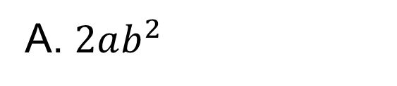
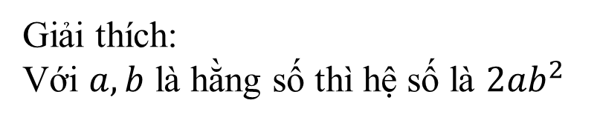
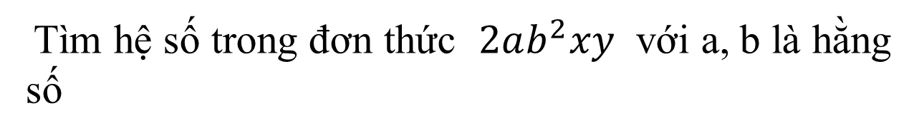
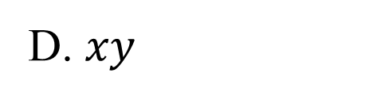
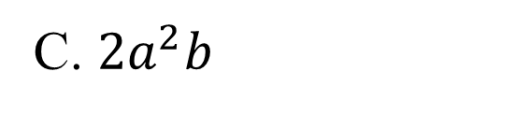
CÂU 2
Tìm hệ số trong đơn thức $2ab^{2}xy$ với a, b là hằng số
A. $2ab^{2}$
B. 2
C. $2a^{2}b$
D. $xy$
Giải thích:
Với $a, b$ là hằng số thì hệ số là $2ab^{2}$
QUAY VỀ

Slide 27






CÂU 3
Thu gọn đơn thức $x^{3}y^{3}⋅x^{2}y^{2}z$ ta được
A. $x^{5}y^{5}z$
B. $x^{5}y^{5}$
C. $x^{5}y^{5}z^{5}$
D. $x^{6}y^{6}z$
Giải thích:
Vì $x^{3}y^{3}.x^{2}y^{2}z$
$$={(x}^{3}.x^{2}).\left(y^{3}.y^{2}\right).z=x^{5}y^{5}z$$
QUAY VỀ

Slide 28


HƯỚNG DẪN HỌC Ở NHÀ
Đọc lại các bài tập đã chữa, học thuộc các khái niệm
Đọc trước phần 2. Đơn thức đồng dạng
Làm bài trong SBT

Slide 29
THE END

